Slide 1

TRƯỜNG MẦM NON HOA HỒNG
PHÁT TRIỂN THẨM MỸ
CHỦ ĐỀ: GIAO THÔNG
LQVH: TRUYỆN “ KIẾN CON ĐI Ô TÔ”
Giáo viên: Bùi Thị Châu
Lớp: Chồi 2

Slide 2
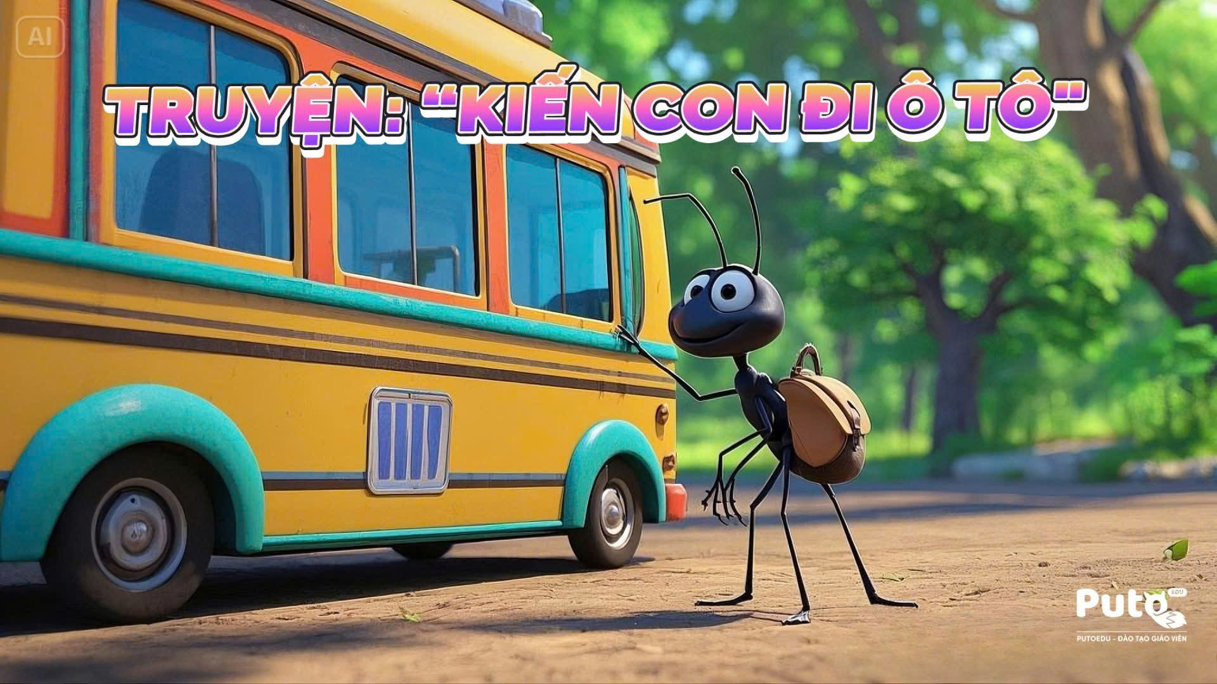

Slide 3
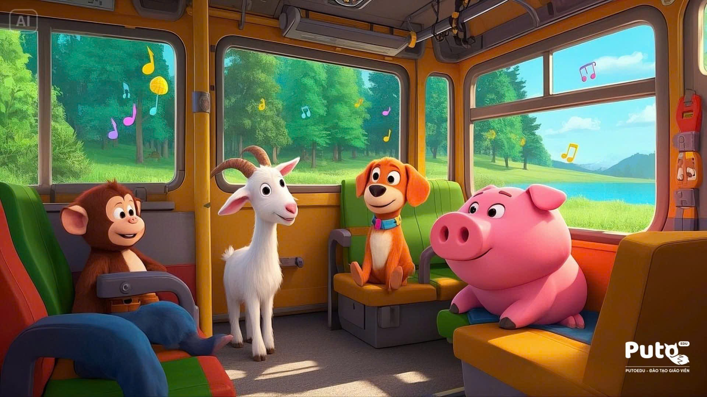

Slide 4
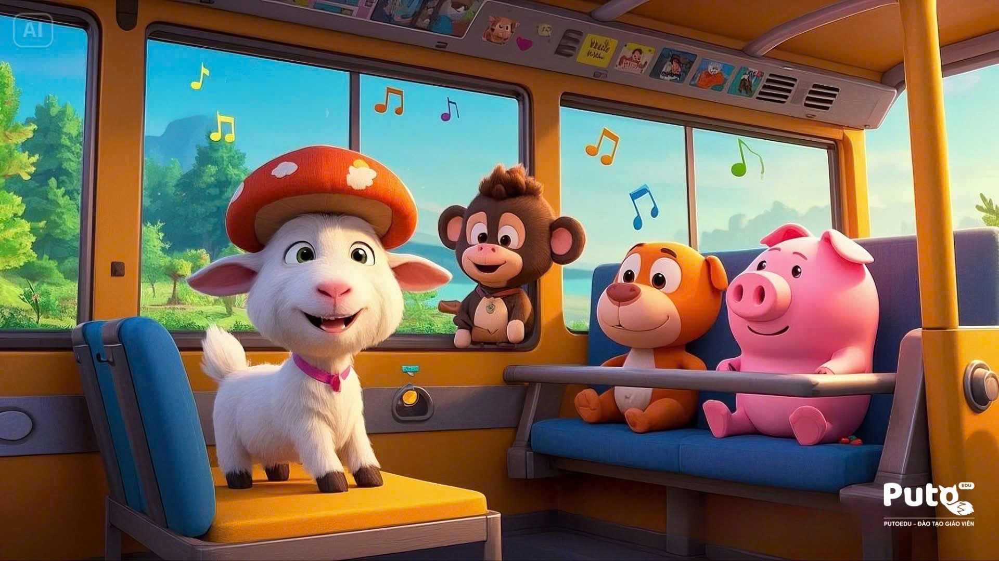

Slide 5
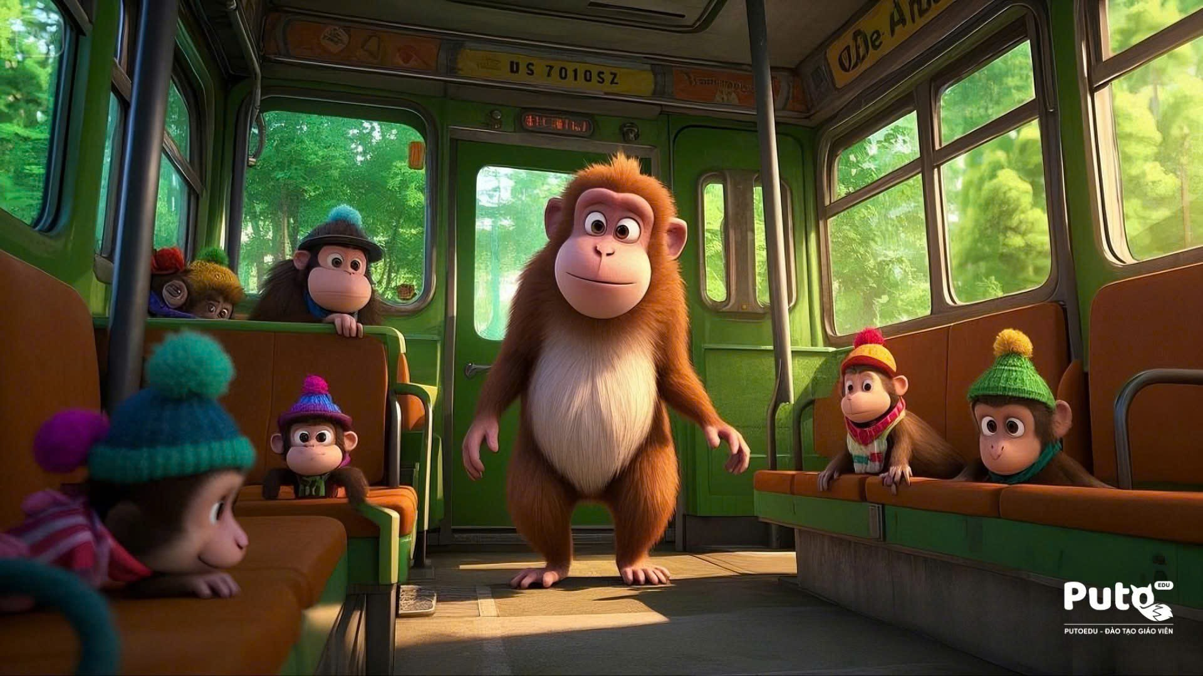

Slide 6
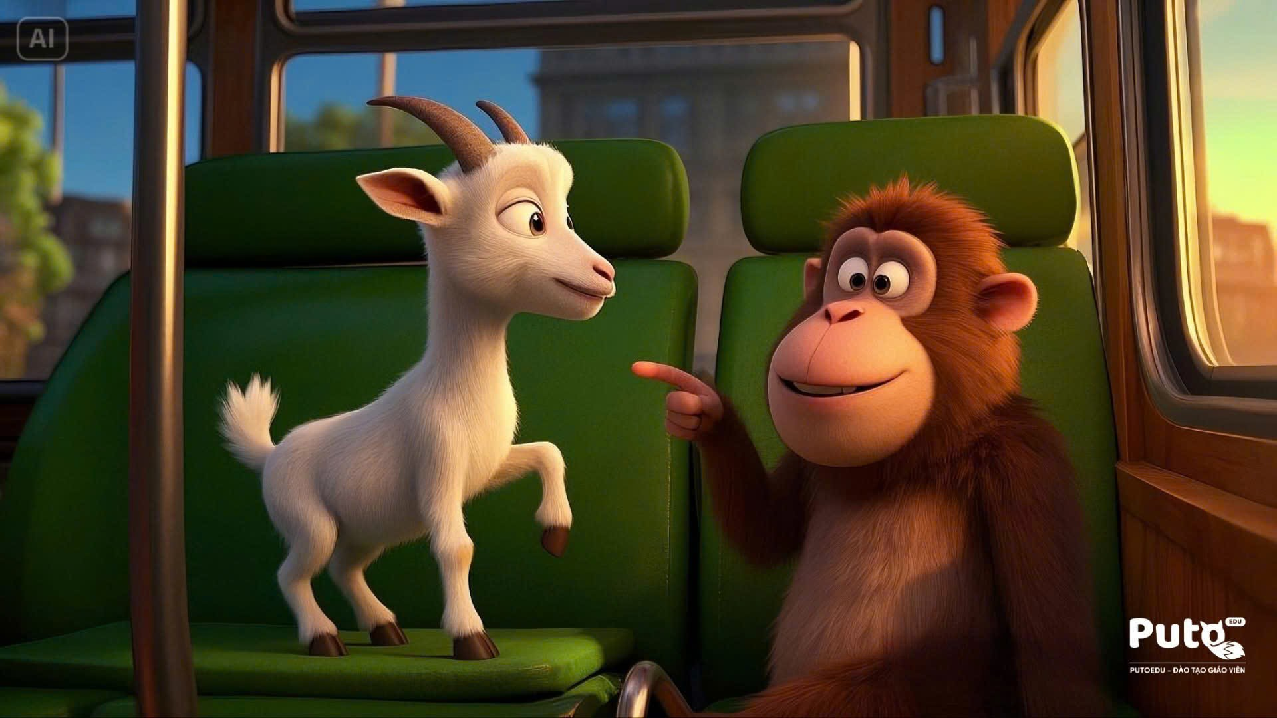

Slide 7
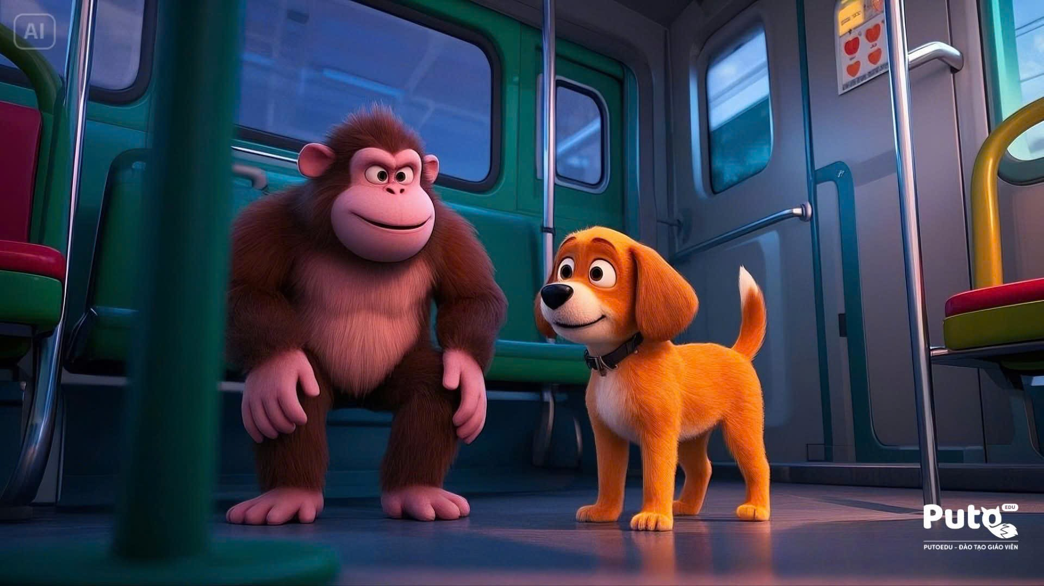

Slide 8
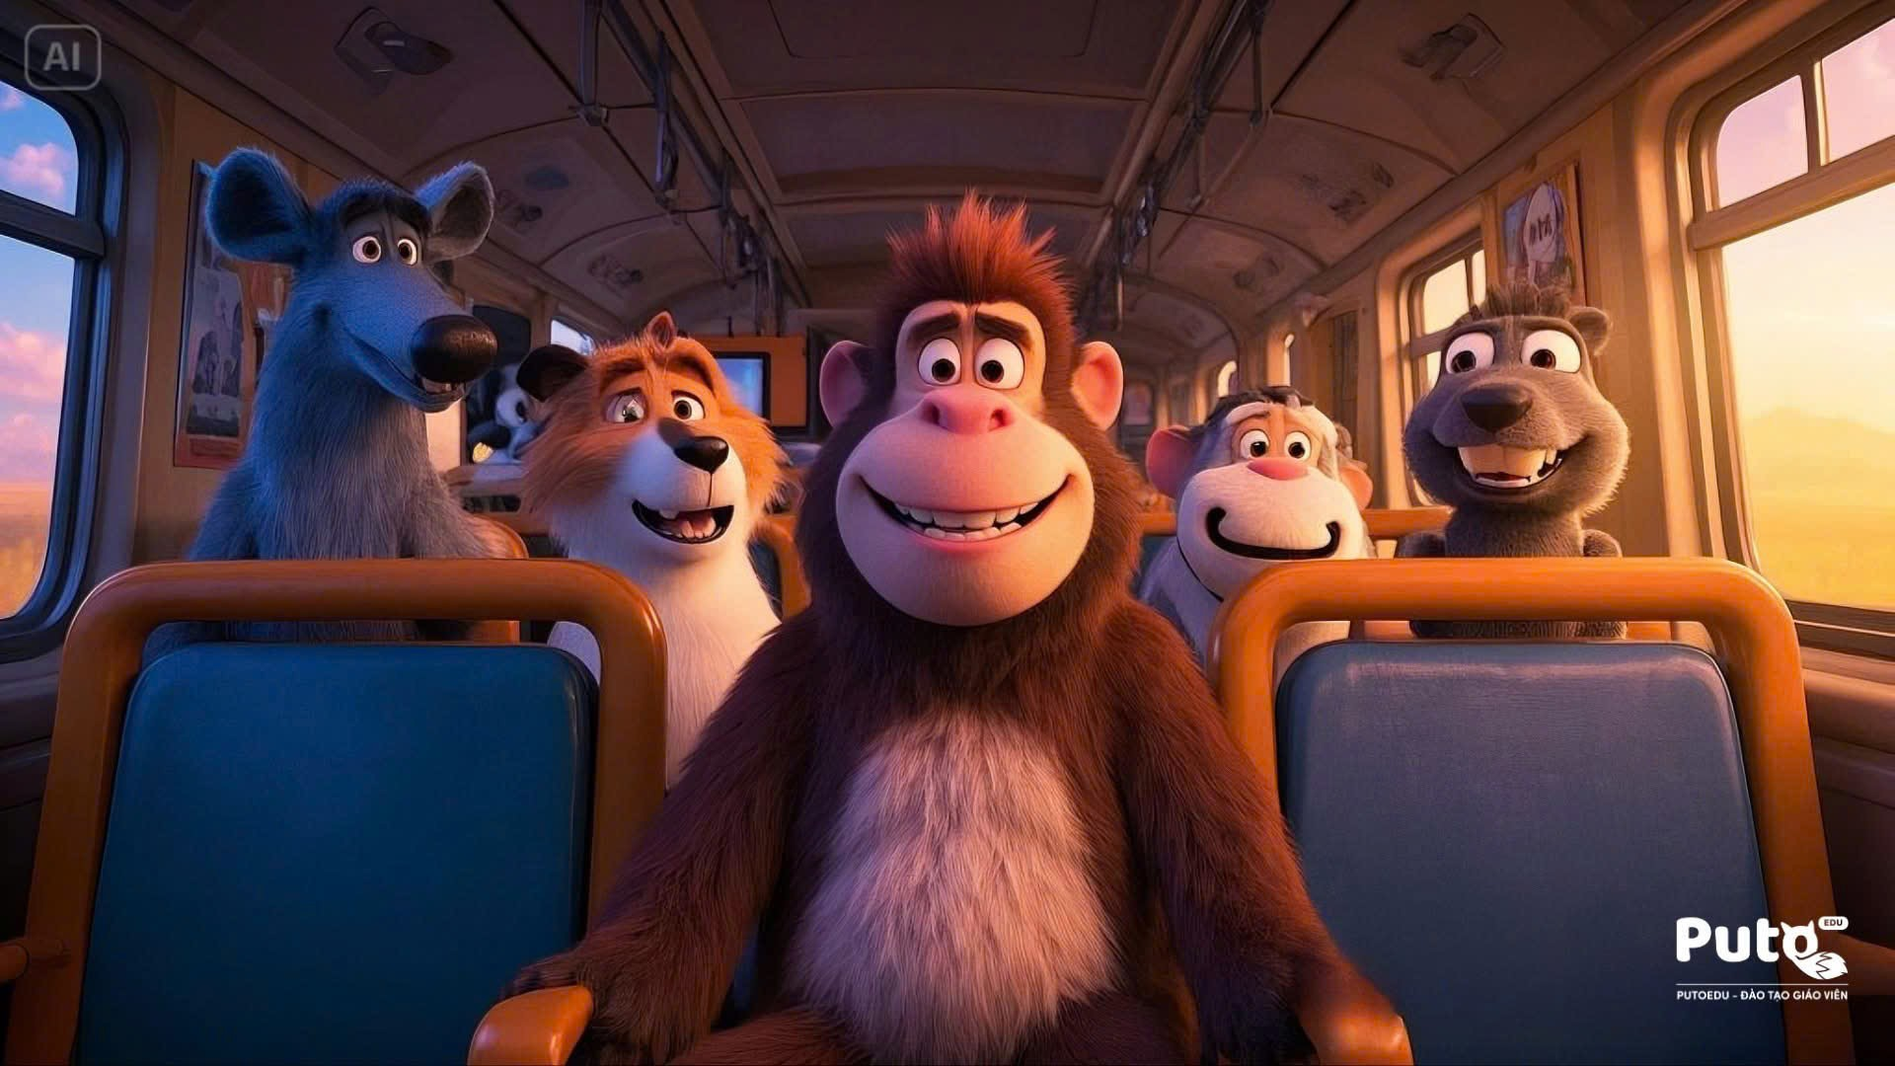

Slide 9
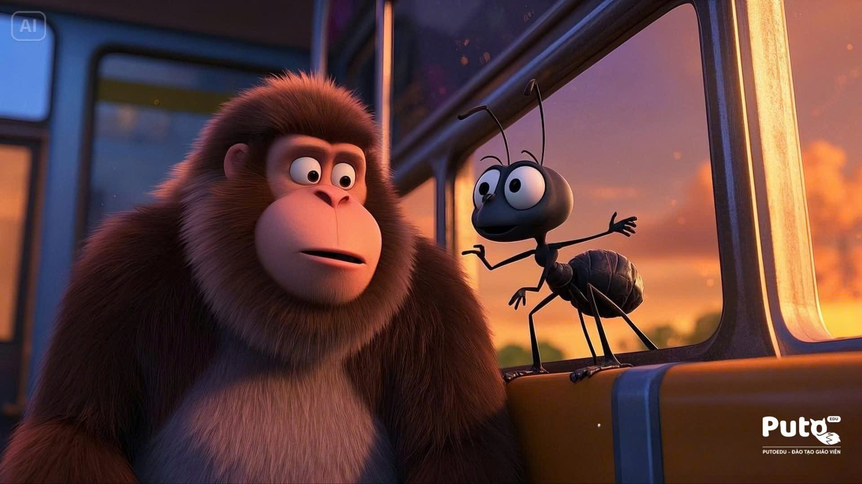

Slide 10
